Slide 1
Okul Başarısında Ailenin Rolü
Necip Fazıl Kısakürek Anadolu Lisesi
Psikolojik Danışma ve Rehberlik Servisi

Slide 2
Öğrenciler neden başarısız olur?
Öğrenciye bağlı bireysel nedenler
Aileye bağlı nedenler
Okuldan kaynaklı nedenler

Slide 3
Bireysel Nedenler
Zihinsel,fiziksel ve duygusal açıdan yetersizlik,
Öğrenme güçlüğü,
Verimli ders çalışma yöntemlerinin uygulanmaması,
Motivasyon eksikliği,
Kaygının çok düşük ya da çok yüksek olması,
Düşük benlik saygısı,
Gelişim dönemi özellikleri,
Psikolojik düzensizlikler vb.

Slide 4
Aileye Bağlı Nedenler
Anne baba arasında sağlıksız iletişim, huzursuz ev ortamı,
Çocuk üzerinde gerçekçi olmayan beklentiler,
Çocuğa sınır koyamama,
Uygun çalışma ortamının sağlanamaması,
Anne babaların aşırı kaygılı ve stresli olması.
Anne babanın çocuğa zaman ayırmaması.
Anne babanın baskıcı tutumları
Ailenin okula karşı olumsuz tutumları vb.

Slide 5
Okuldan Kaynaklı Nedenler
Okuldaki eğitim ve öğretim programının çocukların gelişim seviyelerine uygun olmaması,
Öğretmenin bilgi aktarımını, çocukların bulundukları seviyenin üzerinde tutması,
Öğretmenin ve okulun aşırı disiplin önlemleri alması veya aşırı gevşek tutum,
Öğretmenin çocukla yeterli iletişim kuramamış olması,
Okulun fiziki sorunları ve öğretmen ihtiyacından kaynaklı sorunlar sayılabilir.

Slide 6

OKUL BAŞARISINDA AİLELERE ÖNERİLER

Slide 7

Çocuğunuzun hedefleri belli mi?
Çocuklarınızın kendilerine hedefler belirleyebilmesine yardımcı olunuz.

Slide 8
Çocuğunuzun hedefleri belli mi?
Hedefleri olan öğrenci “Nasıl ders çalışmalıyım?” sorusundan önce “Niçin ders çalışmalıyım?” sorusuna yanıt vermelidir. Çocuğunuzun “niçin ders çalışması gerektiği” sorusunun cevabını bulmasına yardımcı olmak en önemli adımdır.
“Hedefi belli olmayan gemiye hiçbir rüzgar yardım edemez.”

Slide 9
Düzenli ders çalışmasını sağlayın
Ancak sürekli şekilde "ders çalış" ikazı olumsuz etki yapmakta ve öğrenciyi bıktırmaktadır.
Ona güvendiğinizi belli ederek uyarınız.
Bazı öğrenciler bu ikazlar karşısında kendisi için değil de ailesi için ders çalışması gerektiği düşüncesine kapılıp daha yoğun kaygı hissedebilir. Ya da ailesine tepki göstererek ders çalışmayı aksatabilir.
Ders çalışmanın, öğrenciye ait bir sorumluk alanı olduğu hatırlatılmalıdır.

Slide 10
Verimli çalışmak çok çalışmak değil, belirlenmiş amaçlar doğrultusunda etkili ve planlı çalışmaktır.
Ders programı hazırlama konusunda çocuğunuzu teşvik ediniz.

Slide 11
Çocuğunuza uygun bir çalışma ortamı hazırlayın
  Ortamın sessiz olması, dikkat dağıtacak unsurların olmaması ( televizyon, cep telefonu, misafir… )
  Uygun çalışma masası ve sandalyenin olması.
  Ortamın düzenli olması (ihtiyaç duyacağı çalışma materyallerinin yanında bulunması, dağınık olmaması )
  Çalışma ortamının sık sık havalandırılması.
  Çalışma ortamının mümkünse sabit bir yer olması.

Slide 12
Çocuğunuzun sınırlarını zorlamayın
Her çocuğun kapasitesi, yetenekleri, ilgileri, farklıdır.
Çocuğunuzdan yapabileceklerinden fazlasını beklemek, onlardaki kaygı düzeyini artıracaktır.
Çocuğunuzu tanımaya, ilgi, yetenek ve değerlerini öğrenmeye çalışın.
Onu ilgi ve yetenekleri dışındaki alanlara zorlamayın.

Slide 13
Aşırı söylemlerden uzak durun
En az şu kadar net yapmalısın.
Türkçe ve Matematiği ful yapmalısın.
Kendini dersine vermelisin.
Başkaları günde 3-4 saat ders çalışıyor…
Derece yapmalısın
Bu yıl mutlaka kazanmalısın
vb. zorunluluk ifade eden cümleler öğrencinin kaygısının artmasına neden olmaktadır.
Bu tür zorunluluk ifade eden sözleri mümkün olduğunca az kullanmaya çalışın.

Slide 14
Negatif motivasyondan uzak durun
Bazı anne babalar çocuklarının motivasyonunu artırmak için;
“bu gidişle sen asla kazanamazsın”
“yata yata sınav kazanılmaz”
“bu kafayla gidersen zor kazanırsın“
“Hele bir kazanma o zaman hesaplaşacağız”
gibi sözler söylerler.
Bu tür ifadeler çocuğunun kendine olan güvenini kaybetmesine ve daha çok kaygı duymasına sebep olur.

Slide 15
Tehdit Etmeyin
Öğrenci sınavda başarılı olamazsa yaşayacağı durumu bir ceza gibi göstermeyin.
"Eğer kazanamazsan, falan okula gidersin." gibi sözler onun gideceği okulu, yapacağı işi sevmesine imkan bırakmaz.
Tehdit; sınav kaygısının artmasına neden olur.

Slide 16
Takdir ve Övgü
Çocuğunuzu takdir edin. Çocuğunuzun, sürekli olumsuz yanlarını, yapamadıklarını vurgulamak yerine, olumlu yanlarını görmek onun kendisine olumlu bakmasını kolaylaştırır.
Yapamadıkları ile değil yapabildikleri ile daha çok ilgilenin
Sık sık eleştirmek yerine, geçmişteki başarılarını onaylayın.Olumlu yanlarını ve çabalarını tespit ederek övün.

Slide 17
Okul-Aile Dayanışması
Aile
Okul
Öğrenci

Slide 18
Okul-Aile Dayanışması
Öğretmenleriyle sürekli işbirliği ve iletişim kurun
Geç kalma-devam devamsızlık,başarı takibini yapınız
Arkadaş çevresini tanıyınız
Ders içi ve ders dışı faaliyetlerinin takibini yapınız
Okula ve öğretmenlerine karşı olumlu tutumlar takının.

Slide 19
Çocuğunuzun özel durumları varsa, bunlar hakkında mutlaka öğretmeni bilgilendirin.
ÖĞRETMENİNİN ONUN HAKKINDAKİ ÖNERİLERİNİ DİKKATE ALIN

Slide 20
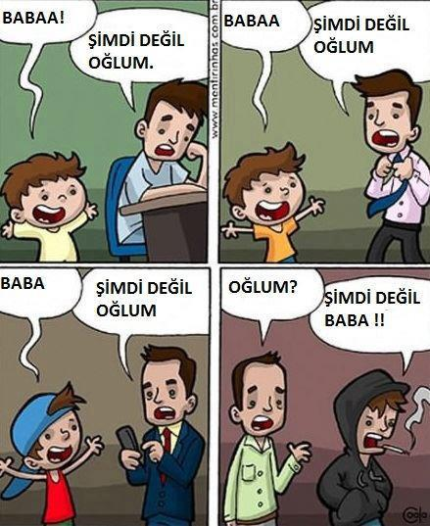
Ona yaşından ve olduğundan daha küçükmüş gibi davranmayın, kendini ifade etmesini sağlayın.
Çocuğunuz bir sorununu anlatmaya başladığında dinlemeye gayret edin.
Çocuğunuz size sorununu açtığında “Ben senin yaşındayken …” diye başlayan yaşantılarınızı anlatma yerine daha çok anlatmasına, içini dökmesine yardımcı olmaya çalışarak hissettiklerini sorun

Slide 21

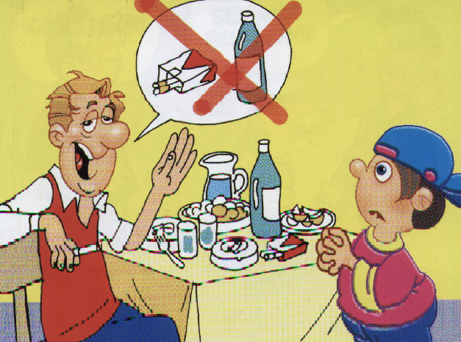
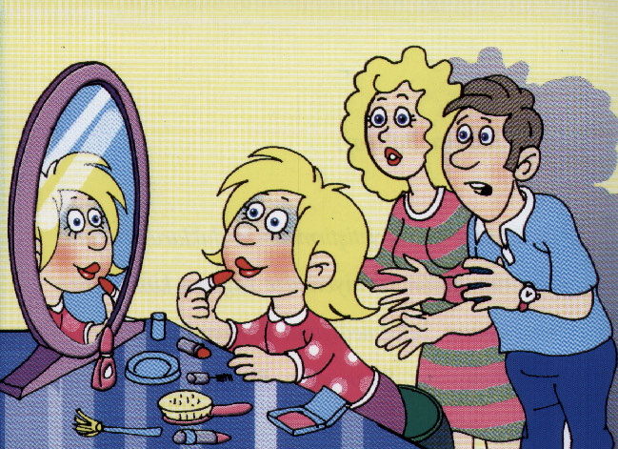
“Olumlu çocuk yetiştirmenin ilk şartı, olumlu anne-babadır. Hiç birimiz mükemmel değiliz o zaman onlardan mükemmel olmalarını bekleyemeyiz.”

Slide 22
Ailede sevgi ve huzur ortamını korumaya çalışın
Aile ortamında çocuğun sevgiyi yaşamasını, huzuru hissedebilmesini, sorunu olduğunda rahatça paylaşabilmesini sağlayın.

Slide 23
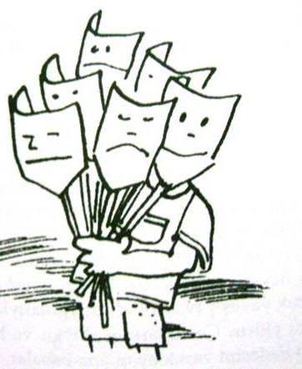
Çocuğunuzu tanıyın
Çocuğunuzu Tanıyın, Doğru Beklentiler Geliştirin

Slide 24
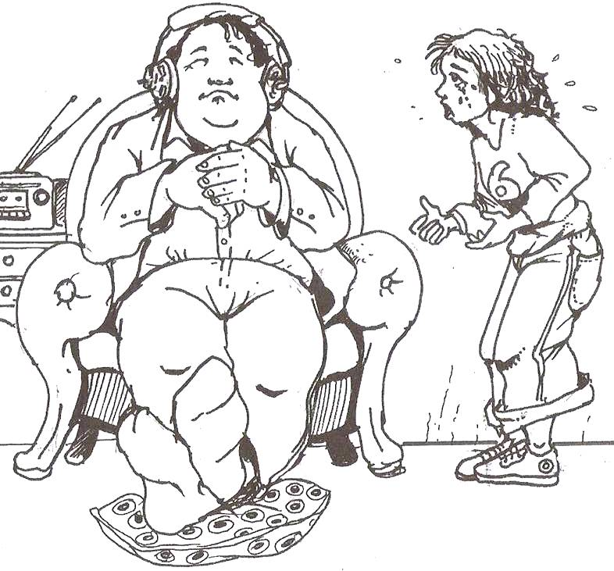
Zaman ayırın, dinleyin

Slide 25
Çocuğunuz ile konuştuğunuz konular hep “okul,ders…” olmasın.

Slide 26
Hiçbir sebeple ve hiçbir şartla çocuklarınızı SEVGİSİZLİKLE cezalandırmayınız.

Slide 27
Birbirinize bağlılık amaç, sınav araçtır.
**Çocuğunuzun ders çalışması ve sınavda başarılı olması uğruna onunla ilişkilerinizi tehlikeye atmayın.
**Çocuğunuzun başarısı için maddi manevi fedakarlıklar yaptığınız doğrudur. Karşılık beklemek de en doğal hakkınızdır.
FAKAT;
**Çocuğunuz gayret ettiği halde, eğer sonuç istediğiniz gibi değilse, elinden gelenin o kadar olduğunu kabullenin.

Slide 28
ÇOCUKLARINIZ;
“ OKULDAKİ BAŞARI DURUMUM NASIL OLURSA OLSUN, EVE DÖNDÜĞÜMDE BENİ KUCAKLAYACAK İKİ KİŞİ HER ZAMAN VAR”
şeklinde bir inanca ve düşünceye sahiplerse, kesinlikle daha başarılı olacaklardır.

Slide 29

Çocuğunuzla ilgili yaşadığınız problemlerinizde
Okul Psikolojik Danışma ve Rehberlik Servisinden
yardım alabilirsiniz.

